Slide 1
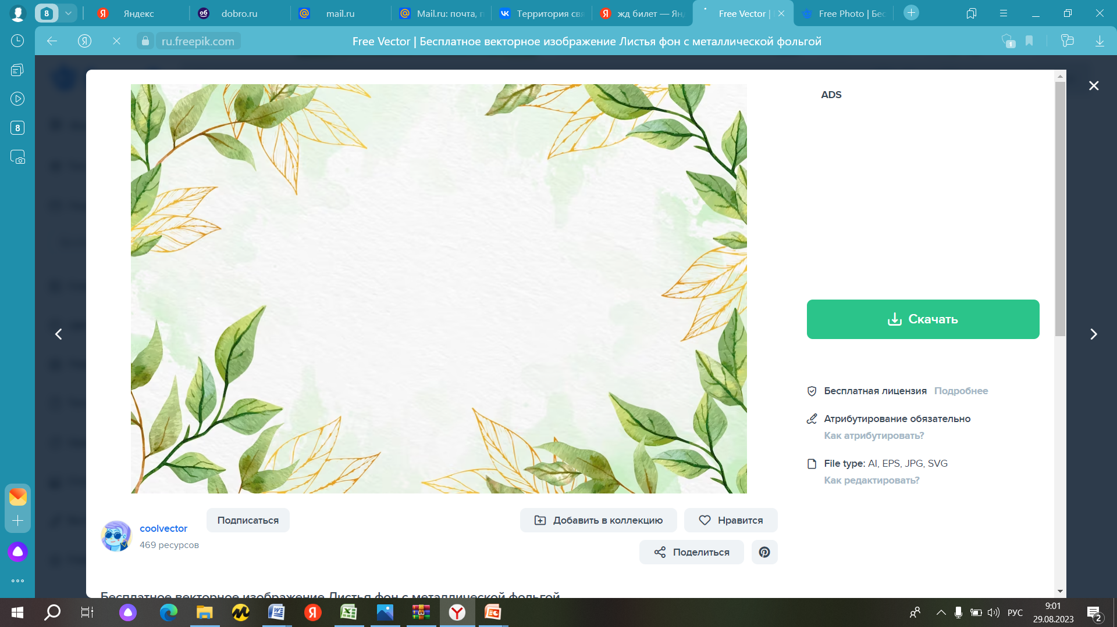
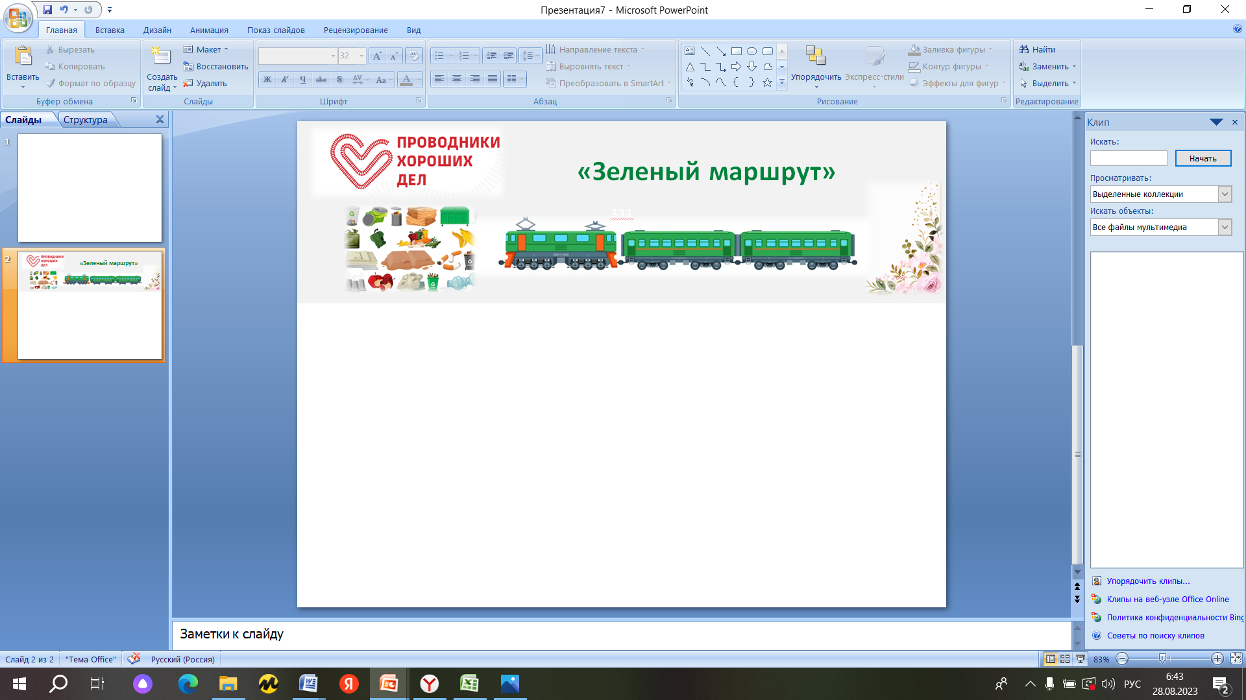
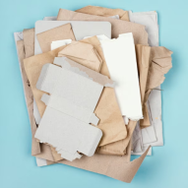
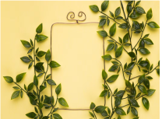
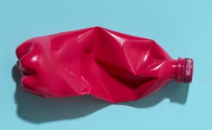
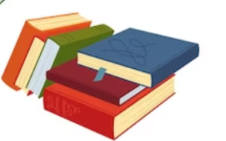

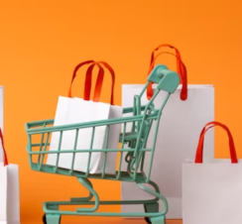
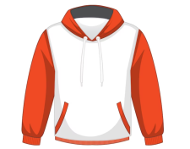
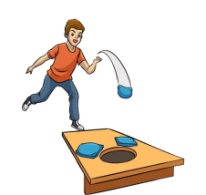
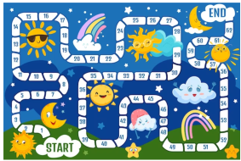
Бумага
( сдача макулатуры – 2 кг – 1 билет)
Эколавка
( обмен заработанных купонов на сувениры)
Экофото
( работа фотозоны, сделал фотографии -1 билет )
Пластик
( сдача 3 бутылок – 1 билет )
Книга в дар
( прием книг и передача их в соцучреждения, 2 книги -1 билет
Знания
( проверка знаний по экологии. Участие -1 билет , 50% правильных ответов – 2 билета )
Ненужные –нужные вещи
( прием вещей, две вещи в хорошем состоянии -1 билет )
Квест
( игры по экологии, участие 1 билет, 50% правильных ответов- 2 билета)
Спортивная
( площадка с адаптивными играми, одна игра – 1 билет, победа -2 билета)

